Slide 1

Bài 12
DANH SÁCH HỌC SINH
TIẾT 3. VIẾT

Slide 2


Chính tả
Cái trống trường em

Slide 3




Yêu cầu cần đạt:
- Nghe – viết đúng chính tả bài Cái trống trường em (từ Buồn không … Tùng! Tùng! Tùng!)
- Trình bày đúng thể thơ 4 chữ, viết hoa các chữ đầu dòng thơ.
- Làm đúng các bài tập chính tả phân biệt c/k; s/x (hoặc tiếng có thanh hỏi hoặc thanh ngã).
- Dựa vào tranh, viết từ ngữ bắt đầu bằng g hoặc gh.
Notes:
12

Slide 4

1. Nghe – viết
Cái trống trường em
Buồn không hả trống
Trong những ngày hè
Bọn mình đi vắng
Chỉ còn tiếng ve ?
Cái trống lặng im
Nghiêng đầu trên giá
Chắc thấy chúng em
Nó mừng vui quá!
Kìa trống đang gọi:
Tùng!Tùng!Tùng!Tùng!

Slide 5

Lưu ý khi viết bài.
Đoạn thơ có những chữ nào viết hoa?
- Viết hoa tên bài, viết hoa những chữ cái đầu dòng thơ.
Khi viết hết 1 khổ thơ cần lưu ý điều gì?
- Khi viết hết 1 khổ thơ, cần cách 1 dòng.
Các chữ dễ viết sai trong bài:
- trống, lặng im, giá trống, đi vắng, mừng vui.

Slide 6

Tư thế ngồi viết
Lưng thẳng.
Không tì ngực xuống bàn.
Đầu hơi cúi.
Mắt cách vở khoảng 25-30cm.
Tay phải cầm bút
Tay trái tì nhẹ lên mép vở để giữ.
Hai chân để song song thoải mái.

Slide 7
1. Nghe – viết
Cái trống trường em
Buồn không hả trống
Trong những ngày hè
Bọn mình đi vắng
Chỉ còn tiếng ve ?
Cái trống lặng im
Nghiêng đầu trên giá
Chắc thấy chúng em
Nó mừng vui quá!
Kìa trống đang gọi:
Tùng!Tùng!Tùng!Tùng!

Slide 8
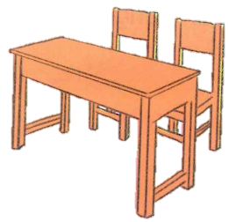

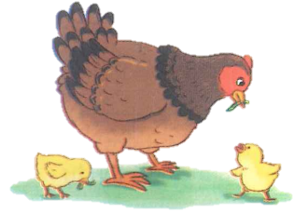
2. Dựa vào tranh, viết từ ngữ có tiếng bắt đầu bằng g hoặc gh.
bàn ghế
ghim giấy
đàn gà

Slide 9
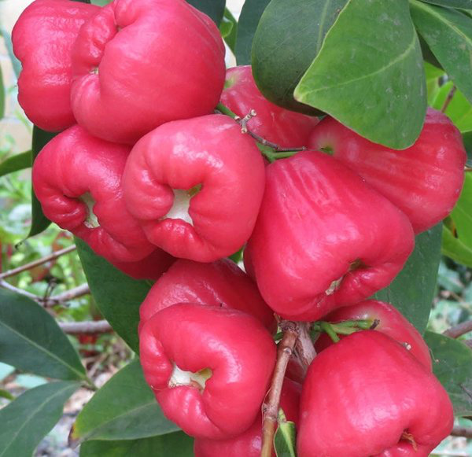


3. Chọn a hoặc b
a. Chọn s hay x thay cho ô vuông rồi giải câu đố.
Giữa đám lá mượt xanh
Treo từng chùm chuông nhỏ
Trắng xanh và hồng đỏ
Bừng sáng cả vườn quê.
Là quả gì ?
quả roi
Cầu gì không bắc qua sông
Không trèo qua suối mà chồng lên mây?
Là gì ?
cầu vồng

Slide 10

b. Chọn dấu hỏi hay dấu ngã cho chữ in đậm.
của
Mắt cua ngôi nhà
Là nhưng ô cửa
Hai cánh khép mơ
Như hai hàng mi
Môi khi người đi
Mắt buồn ngủ miết
Người về mắt vui
Thức không biết mệt.
Mỗi
những
mở
Theo Đặng Vương Hưng.

Slide 11




Dặn dò:
Xem trước bài “ Em học vẽ” trang 58.

